Slide 1
程序设计基础
(Python语言)
教育部大学计算机课程改革项目规划教材
Programming Design Basics (Python)
高等教育出版社

Slide 2
第十一章 图形编程
程序设计基础(Python语言)
Graphic Programming
高等教育出版社

Slide 3
本章重点
理解计算机图形学的基本概念，掌握图形的基本编程方法
熟悉图形对象及其方法
掌握交互式图形编程方法
了解图形绘制和图像处理的编程方法

Slide 4
11.1 简单的图形编程
图形用户界面（GUI，Graphical User Interface）
  窗口、图标、按钮以及菜单等。
Python的标准
  GUI- Tkinter
本书采用
  Tkinter中的图形库(graphics.py)

Slide 5
11.1 简单的图形编程
导入图形模块。
  将graphics.py文件放入主程序目录下，或者Python系统目录下。
  在Python提示符后输入导入图形命令：
  >>> import graphics
创建图形窗口。
  由graphics模块中的GraphWin函数实现。
  Pyhton建立窗口的语句为：
  >>> win = graphics.GraphWin()
  窗体的标题是“Graphics Window”。

Slide 6
11.1 简单的图形编程
说明：
GraphWin是一个窗体对象，销毁此对象：
    >>> win.close()
Python提供了另一个引用形式来避免频繁的引入graphcis库：
  from graphics import *
用星号方法导入后，可以更简洁的创建窗体对象：
  win = GraphWin()
后面的图形程序例子中，均默认已经用from导入了全部graphics模块的方法。

Slide 7
11.1 简单的图形编程
像素
  图形窗口中的点的集合。
点对象
  图形模块中最简单的对象。

Slide 8
11.1 简单的图形编程
实例：
  >>> from graphics import *
  >>> p1 = Point(100,100)
  >>> p1.getX()
  100
  >>> p1.getY()
  100
  >>> p2 = Point(150,80)
  >>> win = GraphWin()
  >>> p1.draw(win)
  >>> p2.draw(win)

Slide 9
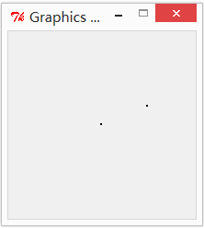
11.1 简单的图形编程
  输出结果：

Slide 10
11.1 简单的图形编程
绘制命令
  直线、圆、矩形、椭圆形、多边形以及文本
实例：
  >>> #打开一个图形窗口
  >>> win = GraphWin('MyShapes',300,300)
  >>> #使用Rectangle对象绘制一个蓝色的方形
  >>> rect = Rectangle(Point(100,100),Point(220,220))
  >>> rect.setFill('blue')
  >>> rect.draw(win)

Slide 11
11.1 简单的图形编程
  >>> #使用Line对象绘制一条线
  >>> line = Line(Point(80,150),Point(270,150))
  >>> line.draw(win)
  >>> #绘制一个以点 (260,220)为中心，半径为35的圆形
  >>> center = Point(260,220)
  >>> circ = Circle(center,35)
  >>> circ.draw(win)

Slide 12
11.1 简单的图形编程
  >>> #使用Oval物体绘制一个椭圆
  >>> oval = Oval(Point(20,30), Point(266,85))
  >>> oval.draw(win)
  >>> #在椭圆中放入一个文本标签
  >>> label = Text(Point(100,50), "Hello World")
  >>> label.draw(win)

Slide 13
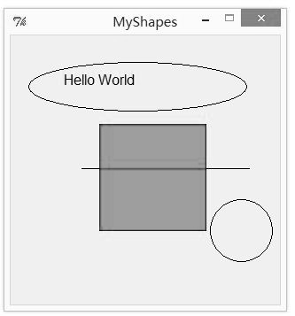
11.1 简单的图形编程
输出结果：

Slide 14
11.2 图形对象
图形模块：面向对象的思想。
  对象包括属性和方法
  对象都是某个类的实例
  类定义了实例包含的属性和方法

Slide 15
11.2 图形对象
创建点对象可以使用如下构造函数语句：
  p = Point(50,60)
  Point类的构造函数
    两个参数
      创建点对象的x，y坐标。
    大多数类属性被设为默认值。

Slide 16
11.2 图形对象
对象的方法
  一个对象所响应的消息集合
  参数的数量和类型
    根据需要来确定。
  无参数的方法：
  p.getX()
  p.getY()
  访问对象实例变量的内部属性。

Slide 17
11.2 图形对象
有参数的方法：
  p.move(10,0)
  改变对象实例变量的属性值来改变该对象的状态。
  有些方法用到的参数本身就是复杂对象。
  circ = Circle(Point(100,100), 30)
  win = GraphWin()
  circ.draw(win)

Slide 18
11.2 图形对象
注意
  有时两个不同的变量可能表示同一个对象。更改一个变量来改变对象内容的同时另一个变量也会变化。
  示例
    假设写一个画笑脸的程序。希望绘制的两个眼睛间隔20单位长度。眼睛绘制代码如下：
  leftEye = Circle(Point(80, 50), 5)
  leftEye.setFill("yellow")
  leftEye.setOutline("red")
  rightEye = leftEye
  rightEye.move(20,0)

Slide 19

11.2 图形对象
  程序的运行结果：
  以上代码是无效的
    只创建了一个Circle对象。

Slide 20
11.2 图形对象
  解决方法1
    为左右眼分别创建两个不同的圆。
  leftEye = Circle(Point(80, 50), 5)
  leftEye.setFill("yellow")
  leftEye.setOutline("red")
  rightEye = Circle(Point(100, 50), 5)
  rightEye.setFill("yellow")
  rightEye.setOutline("red")

Slide 21

11.2 图形对象
  程序的运行结果：
  虽然解决了问题，但代码重复。
    如果要修改眼睛的外观，必须确保两只眼睛同时改变。

Slide 22
11.2 图形对象
  解决方法2
    利用图形库中clone()方法来复制对象
  #使用clone()创建两个圆
  leftEye = Circle(Point(80, 50), 5)
  leftEye.setFill("yellow")
  leftEye.setOutline("red")
  rightEye = leftEye.clone() # rightEye is an exact copy of the left
  rightEye.move(20,0)

Slide 23
11.3 交互式图形编程
图形接口
  用于程序的输入和输出。
事件驱动
  点击按钮，选择菜单栏里的选项，以及在屏幕文本框中输入文字。
图形模块隐藏了底层事件的处理机制，提供了两个简单的方法获得用户在窗口中的输入。
  捕捉鼠标点击
  处理文本输入

Slide 24
11.3 交互式图形编程
1. 捕捉鼠标点击
  GraphWin类中的getMouse()方法。
  # click.py
  from graphics import *
  def main():
  win = GraphWin("Click Me!")
  for i in range(10):
  p = win.getMouse()
  print "You clicked at:", p.getX(), p.getY()
  main()

Slide 25
11.3 交互式图形编程
  运行后的一组输出结果：
  You clicked at: 73 39
  You clicked at: 157 34
  You clicked at: 178 92
  You clicked at: 50 103
  You clicked at: 33 139
  You clicked at: 131 156
  You clicked at: 151 99
  You clicked at: 203 54
  You clicked at: 67 64
  You clicked at: 12 57

Slide 26
11.3 交互式图形编程
  下面的例子是一个交互式程序
  # polygon.pyw
  from graphics import *
  win = GraphWin("Draw a polygon",300,300)
  win.setCoords(0.0, 0.0, 300.0, 300.0)
  message = Text(Point(150, 20), "Click on five points")
  message.draw(win)

Slide 27
11.3 交互式图形编程
  #获得多边形的5个点
  p1 = win.getMouse()
  p1.draw(win)
  p2 = win.getMouse()
  p2.draw(win)
  p3 = win.getMouse()
  p3.draw(win)
  p4 = win.getMouse()
  p4.draw(win)
  p5 = win.getMouse()
  p5.draw(win)

Slide 28
11.3 交互式图形编程
  # 使用Polygon对象绘制多边形
  polygon = Polygon(p1,p2,p3,p4,p5)
  polygon.setFill("peachpuff")
  polygon.setOutline("black")
  polygon.draw(win)
  # 等待响应鼠标事件，退出程序
  message.setText("Click anywhere to quit.")
  win.getMouse()

Slide 29
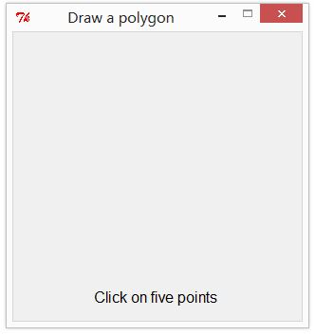
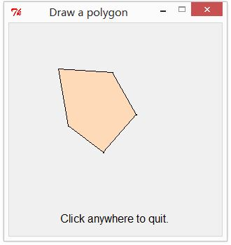
11.3 交互式图形编程
  程序的运行和结果：

Slide 30
11.3 交互式图形编程
  输出提示信息
    使用Text文本对象
  Text(Point(150, 20), "Click on five points")
  message.draw(win)
  更新提示
    在程序的倒数第二行，使用setText方法实现。
  message.setText("Click anywhere to quit.")

Slide 31
11.3 交互式图形编程
2. 处理文本输入
  输入对象Entry
    获取窗口中的键盘输入。
  Entry对象在窗口中创建一个文本框
    使用setText()和getText()方法。
  Entry对象的内容
    可以被用户修改。

Slide 32
11.3 交互式图形编程
  温度转换程序：
  # tempConvert_gui.pyw
  # 为温度转换程序绘制图形窗口
  # graphical interface.
  from graphics import *
  win = GraphWin("Celsius Converter", 400, 300)
  win.setCoords(0.0, 0.0, 3.0, 4.0)

Slide 33
11.3 交互式图形编程
  # 绘制接口
  Text(Point(1,3), " Celsius Temperature:").draw(win)
  Text(Point(1,1), "Fahrenheit Temperature:").draw(win)
  input = Entry(Point(2,3), 5)
  input.setText("0.0")
  input.draw(win)
  output = Text(Point(2,1),"")
  output.draw(win)
  button = Text(Point(1.5,2.0),"Convert It")
  button.draw(win)
  Rectangle(Point(1,1.5), Point(2,2.5)).draw(win)

Slide 34
11.3 交互式图形编程
  # 等待鼠标点击
  win.getMouse()
  # 转换输入
  celsius = eval(input.getText())
  fahrenheit = 9.0/5.0 * celsius + 32
  # 显示输出，改变按钮
  output.setText(fahrenheit)
  button.setText("Quit")
  # 等待响应鼠标点击，退出程序
  win.getMouse()
  win.close()

Slide 35
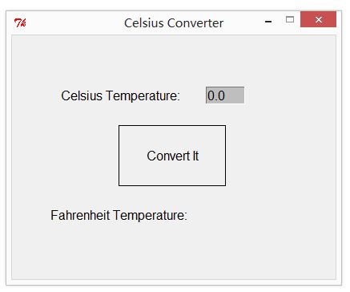
11.3 交互式图形编程
  程序运行显示的窗口界面：

Slide 36
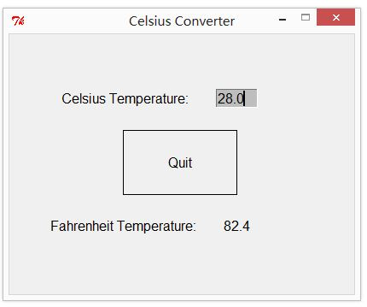
11.3 交互式图形编程
  用户输入后的程序窗口界面：
  使用图形库中的选项
    更改窗口部件的颜色、尺寸以及线条宽度。

Slide 37
11.4 图形库的应用方法
1. GraphWin对象及方法
  GraphWin
    屏幕上的窗体对象，并在此窗体上绘制图像。
    可以定义任意数量的窗体
  创建新窗口
    GraphWin(title, width, height)
    参数是可选的
    默认标题是“Graphics Window”
    默认大小为200*200。

Slide 38
11.4 图形库的应用方法
  GraphWin对象的常用方法：
方法名称 | 方法含义
plot(x, y, color) | 在窗口中(x,y)位置绘制像素。颜色参数可选，默认值为黑色。
plotPixel(x, y, Color) | 在“原始”位置(x,y)处绘制像素，忽略setCoords()方法设置的坐标变换。
setBackground(color) | 将窗口背景颜色设为指定颜色，默认值为灰色。
close() | 关闭屏幕上的窗口。
getMouse() | 程序等待用户在窗口内点击鼠标，返回值为点击处的位置，并以Point对象返回。
setCoords(xll, yll, xur, yur) | 设置窗口的坐标系。左下角是(xll,yll)，右上角是(xur,yur)。所有后面的绘制都以这个坐标系做参照(plotPexil除外)

Slide 39
11.4 图形库的应用方法
2. 图形对象及方法
  图形对象
    点、线段、圆、椭圆、矩形、多边形以及文本。
  默认初始化
    黑色边框
    没有被填充。

Slide 40
11.4 图形库的应用方法
  图形对象通用方法：
方法名称 | 方法含义
setFill(color) | 设置对象内部填充颜色。
setOutline(color) | 设置对象边框颜色。
setWidth(pixels) | 设置对象的宽度(对Point类不起作用)。
draw(aGraphWin) | 在指定的窗口中绘制对象。
undraw() | 从窗口中删除该对象。如该对象没有在窗口中画出将会报错。
move(dx,dy) | 将对象沿x轴和y轴分别移动dx和dy单位长度。
clone() | 返回该对象的副本。

Slide 41
11.4 图形库的应用方法
  Point对象方法：
方法名称 | 方法含义
Point(point1, point2) | 以指定坐标的值(point1, point2)构造一点
getX() | 返回该点的x坐标值
getY() | 返回该点的y坐标值

Slide 42
11.4 图形库的应用方法
  Line对象方法：
方法名称 | 方法含义
Line(point1, point2) | 构造一个从点point1到点point2的线段
setArrow(string) | 设置线段的箭头样式。箭头可以绘制在左端，右端，或者两端都有。string参数值为’first’, ’last’, ’both’,或 ’none’，默认值为’none’。
getCenter() | 返回线段中点的坐标值。
getP1(), getP2() | 返回线段相应端点的坐标值。

Slide 43
11.4 图形库的应用方法
  Circle对象方法：
方法名称 | 方法含义
Circle(centerPoint, radius) | 根据给定圆心和半径构建圆
getCenter() | 返回圆心的值
getRadius() | 返回圆的半径长度
getP1(), getP2() | 返回值为该圆边框对应点的克隆值，对应点指的是该圆外接正方形的对角点。

Slide 44
11.4 图形库的应用方法
  Rectangle对象方法：
方法名称 | 方法含义
Rectangle(point1, point2) | 以point1和point2为对角点创建一个矩形。
getCenter() | 返回矩形的中心点的克隆值。
getP1(), getP2() | 返回构造矩形的对角点的克隆值

Slide 45
11.4 图形库的应用方法
  Oval对象方法：
方法名称 | 方法含义
Oval(point1, point2) | 在点point1和point2指定的边界框中创建一个椭圆。
getCenter() | 返回椭圆的中心点的坐标值
getP1(), getP2() | 返回构造椭圆的对角点的坐标值

Slide 46
11.4 图形库的应用方法
  Polygon 对象方法：
方法名称 | 方法含义
Polygon(point1, point2, point3, ...) | 根据给定的顶点构造一个多边形。也可以只用一个顶点列表作为参数
getPoints() | 返回构造多边形的顶点值的列表

Slide 47
11.4 图形库的应用方法
  Text 对象方法：
方法名称 | 方法含义
Text(anchorPoint, string) | 以anchorPoint点的位置为中心，构建了一个内容为string的文本对象。
setText(string) | 设置文本对象的内容
getText() | 返回当前文本内容。
getAnchor() | 返回文本显示中间位置点anchor的坐标值。
setFace(family) | 设置文本字体。family可选值为：’helvetica’,’courier’, ’times roman’, 以及 ’arial’.
setSize(point) | 设置字体大小为给定点point的大小。合法数值为5-36。
setStyle(style) | 设置字体的风格。可选值为’normal’, ’bold’, ’italic’,以及 ’bold italic’。
setTextColor(color) | 设置文本颜色。与setFill效果相同。

Slide 48
11.4 图形库的应用方法
3. 图形颜色
  颜色
    由字符串指定。
  color_rgb(red,green,blue)函数
    通过设定颜色数值来获得想要的颜色
    三个参数应该为0-255范围内的整数
    返回一个字符串。

Slide 49
11.4 图形库的应用方法
  对温度转换程序进行修改如下：
  # tempConvert_gui.pyw ,用窗口颜色显示温度转换的结果
  from graphics import *
  def convert(input):
  celsius = eval(input.getText()) # 输入转换
  fahrenheit = 9.0/5.0 * celsius + 32
  return fahrenheit
  def colorChange(win,input):
  cnum = eval(input.getText())
  weight = cnum / 100.0

Slide 50
11.4 图形库的应用方法
  newcolor =
  color_rgb(255*weight,66+150*(1-weight),255*(1-weight))
  win.setBackground(newcolor)
  def main():
  win = GraphWin("Celsius Converter", 400, 300)
  win.setCoords(0.0, 0.0, 3.0, 4.0)

Slide 51
11.4 图形库的应用方法
  # 绘制输入接口
  Text(Point(1,3), " Celsius Temperature:").draw(win)
  Text(Point(2,2.7)," (Please input 0.0-100.0 )").draw(win)
  Text(Point(1,1),"Fahrenheit Temperature:").draw(win)
  input = Entry(Point(2,3), 5)
  input.setText("0.0")
  input.draw(win)
  output = Text(Point(2,1),"")
  output.draw(win)
  button = Text(Point(1.5,2.0),"Convert It")
  button.draw(win)
  rect = Rectangle(Point(1,1.5), Point(2,2.5))
  rect.draw(win)

Slide 52
11.4 图形库的应用方法
  # 等待鼠标点击
  win.getMouse()
  result = convert(input) # 转换输入
  output.setText(result) # 显示输出
  # 改变颜色
  colorChange(win,input)
  # 改变按钮字体
  button.setText("Quit")
  # 等待点击事件，退出程序
  win.getMouse()
  win.close()
  main()

Slide 53
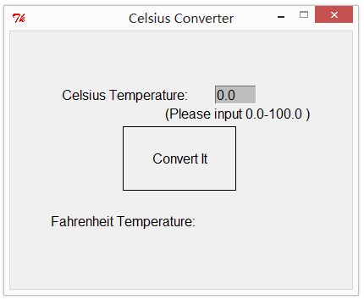
11.4 图形库的应用方法
  程序的运行及结果
    温度转换程序窗口

Slide 54
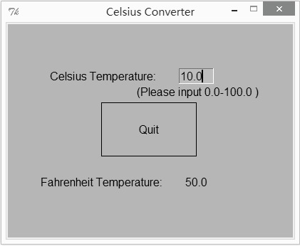
11.4 图形库的应用方法
  程序的运行及结果
    颜色信息的窗口

Slide 55
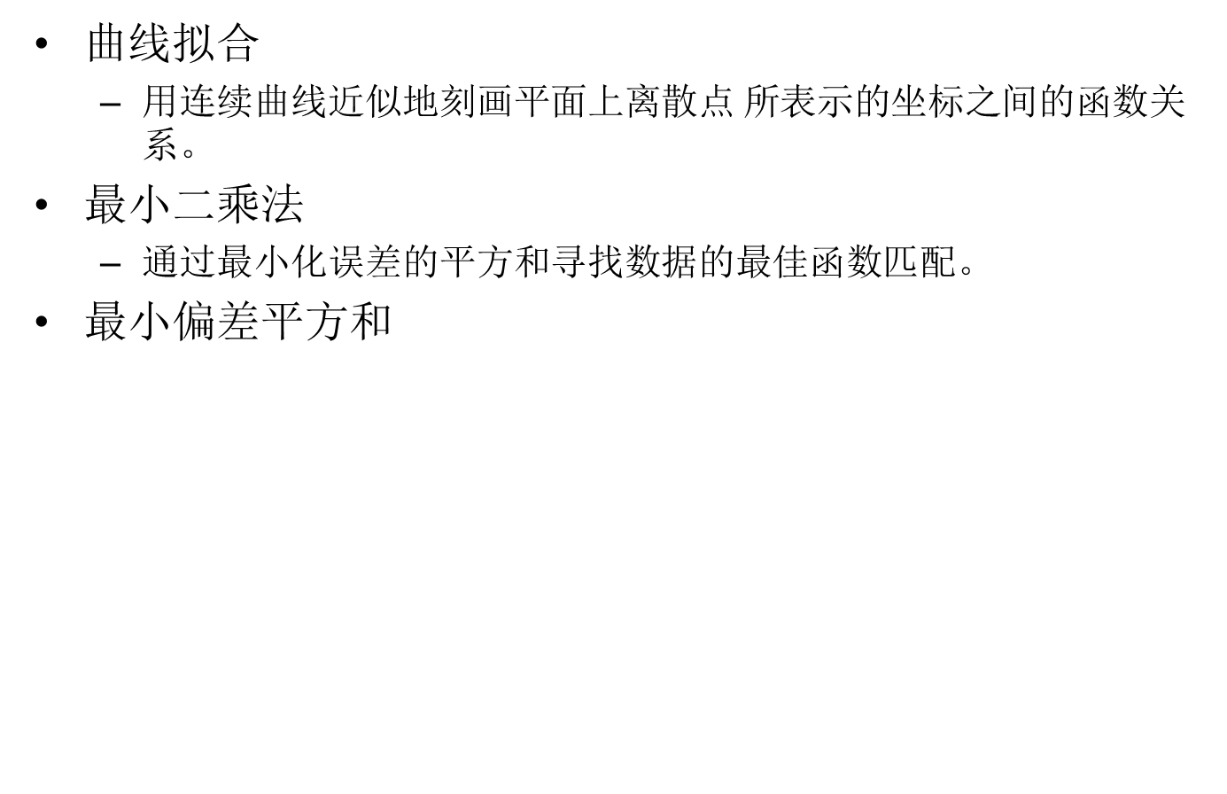
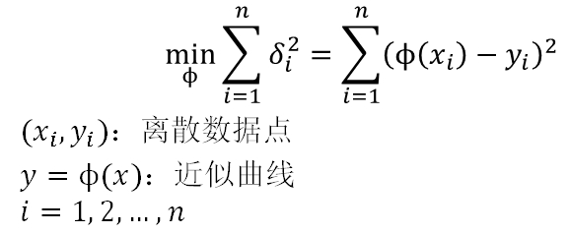
11.5 示例程序1：最小二乘法拟合曲线

Slide 56
11.5 示例程序1：最小二乘法拟合曲线
示例
  对随机生成的15个点使用最小二乘法拟合曲线。
  该问题的IPO：
    输入：随机生成15个坐标点
    处理：最小二乘法拟合曲线
    输出：绘制拟合曲线图

Slide 57
11.5 示例程序1：最小二乘法拟合曲线
  scipy库
    最小二乘函数leastsq()
  Numpy库
    矩阵计算函数
  matplotlib库
    绘图函数。
  下载地址
    http://sourceforge.net/projects/pylab/files/latest/download?source=recommended

Slide 58
11.5 示例程序1：最小二乘法拟合曲线
  最小二乘法拟合曲线的代码：
  #fittedCurve.py
  from pylab import * # pylab 是matplotlib库中的一个子模块
  from numpy import *
  from scipy.optimize import leastsq #最小二乘法的函数
  #拟合函数
  def fun2(p, x):
  f = poly1d(p)
  return f(x)

Slide 59
11.5 示例程序1：最小二乘法拟合曲线
  #偏差函数:离散值和拟合函数之间的差，p为拟合需要的系数
  def err(p,x,y):
  return y - fun2(p, x)
  xmin = 0
  xmax = 10

Slide 60
11.5 示例程序1：最小二乘法拟合曲线
  # 随机选取15个点
  x = linspace(xmin, xmax, 15)
  # 画图时连续的点
  x1 = linspace(xmin, xmax, 1000)
  # x对应的随机离散值
  y1 = x + random.randn(len(x))
  #随机产生一组次数为10的多项式参数作为初始参数值
  p0 = random.randn(10)

Slide 61
11.5 示例程序1：最小二乘法拟合曲线
  # 利用leastsq最小二乘函数进行数据拟合
  # err为计算误差的函数
  # p0为拟合参数的初始值
  # args为需要拟合的实验数据
  # maxfev是最多调用函数的次数
  result = leastsq(err, p0, args=(x, y1), maxfev=1000)
  #输出拟合参数
  print '拟合参数：', result[0]

Slide 62
11.5 示例程序1：最小二乘法拟合曲线
  #绘制离散值点和拟合曲线
  title('Least-squares fited curve to discrete data')
  plot(x, y1, 'ro', label='Data') #绘制离散点
  plot(x1, fun2(result[0], x1), label='Fitted curve') #绘制曲线
  legend() #图的标注
  show()
  return 0;

Slide 63
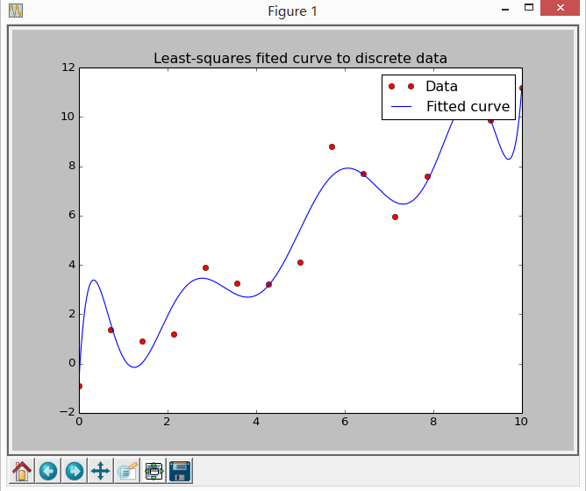
11.5 示例程序1：最小二乘法拟合曲线
  程序运行的结果：

Slide 64
11.5 示例程序1：最小二乘法拟合曲线
  注意：
    matplotlib是python第三方绘图库
    将python安装目录中的six.py文件拷贝到site-packages文件夹中
    确认Python安装包中包含lib文件dateutil.lib和pyparsing.lib。

Slide 65
11.6 示例程序2：简单的图像处理
图像处理
  利用计算机对图像信息进行加工以满足人的视觉心理或者应用需求的行为。
PIL(Python Image Library)
  PythonWare公司的图像处理工具包。
  PIL图像处理功能
    改变图像大小、旋转图像、图像格式转换、色场空间转换、图像增强、直方图处理、插值和滤波等。
  PIL功能模块
    Image，ImageDraw，ImageEnhance，ImageFileI，mageFilter等
  PIL下载地址
    http://www.pythonware.com/products/pil/

Slide 66
11.6 示例程序2：简单的图像处理
  从PIL中导出Image类的方法是：
  import Image
  打开名为img.jpg图像文件的代码为：
  img = Image.open("img.jpg")
    该语句返回一个Image类实例对象，后面所有操作都是在img上完成。
  基于PIL库完成图像边缘提取的IPO表示如下：
    输入：图像文件
    处理：利用PIL库中的方法实现图像边缘提取
    输出：处理图像边界的新图像文件

Slide 67
11.6 示例程序2：简单的图像处理
  ImageFilter模块
    支持图像的滤镜功能处理，常见的如模糊、浮雕、轮廓、边缘增强和平滑、中值滤波和ModeFilter等。
  ImageFilter模块
    内置的Filter，如 BLUR、DETAIL等，
    Filter()函数，可以指定不同的参数获得不同的效果。
  使用参数为CONTOUR的滤镜
    可以实现图像的边缘提取。

Slide 68
11.6 示例程序2：简单的图像处理
  该程序的代码为：
  # imageprocessing.py
  import Image
  import ImageFilter
  img = Image.open("img.jpg")
  imgfiltered = img.filter(ImageFilter. CONTOUR)
  imgfiltered.save("imgfilterterd.jpg")

Slide 69

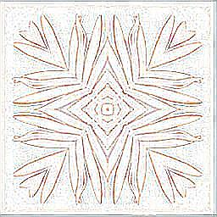
11.6 示例程序2：简单的图像处理
  程序运行的结果：
  输入图像img.jpg 输出图像imgfiltered.jpg

Slide 70
本章小结
本章主要内容
  简单的图形编程
  图形对象及方法
  交互式图形编程

Slide 71
本章小结
本章介绍了简单的图形编程方法和图形学基本原理，重点介绍了基本的图形对象及对象包含的方法，最后介绍了交互式图形编程。

